Slide 1
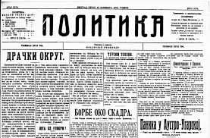
ПИСАЊЕ НАСЛОВА, ЧАСОПИСА И НОВИНА
СРПСКИ ЈЕЗИК 4. РАЗРЕД

Slide 2
Велико слово поносно стоји у насловима књига, називима часописа и дневних новина.
Маја је купила књигу „Српски језик и језичка култура за четврти разред основне школе“.
Мој омиљени часопис је „Школарац“.
Тата чита спортски лист „Темпо“.
СРПСКИ ЈЕЗИК 4. РАЗРЕД

Slide 3
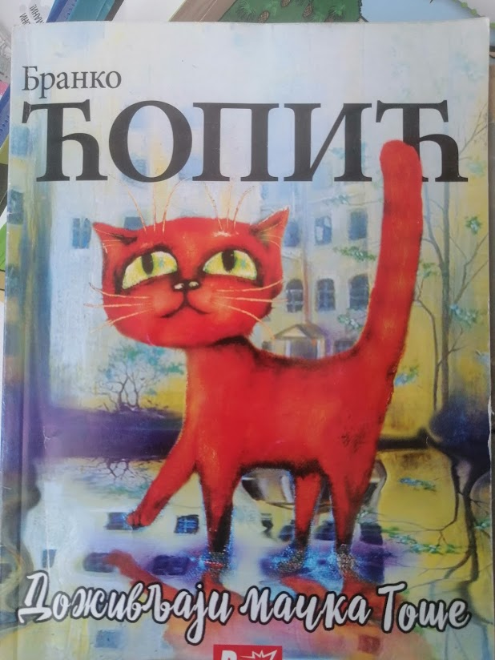
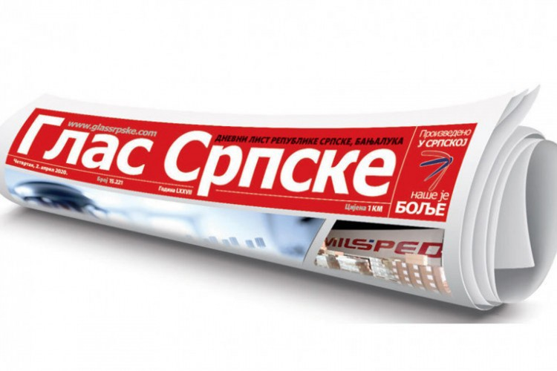
За лектиру треба да прочитам Ћопићеву књигу „Доживљаји мачка Тоше“.
Деда чита „Глас Српске“.
СРПСКИ ЈЕЗИК 4. РАЗРЕД

Slide 4
Прва ријеч и сва властита имена у називу књига, часописа и новина пишу се великим почетним словом.
Наводници се у називима користе да би се избјегле нејасноће.
Наводници се могу изоставити, ако се велико слово на почетку назива јасно схвата.
Разговарали смо о данашњем броју Политике.
Посјетили смо уредништво Вечерњих новости.
СРПСКИ ЈЕЗИК 4. РАЗРЕД

Slide 5
Задаци:
1. Како се правилно пише?
а) часопис базар
б) школарац
в) мале новине
г) политикин забавник
часопис Базар
Школарац
Мале новине
Политикин забавник
СРПСКИ ЈЕЗИК 4. РАЗРЕД

Slide 6
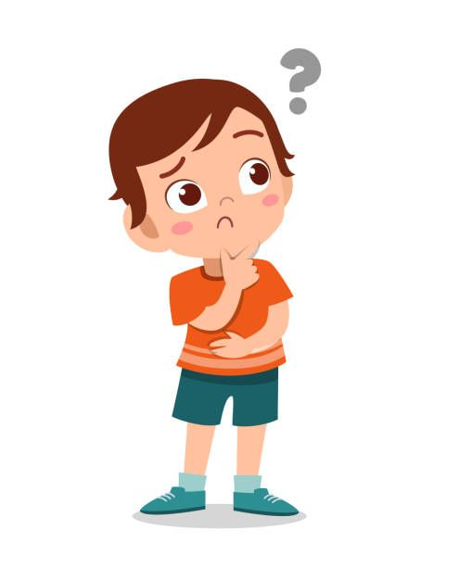
2. Исправи погрешно написане ријечи у тексту.
Када је ружно вријеме, свако себи тражи згодно мјесто, узима књигу или новине. Тата чита борбу, мама политику, а бака базар. Дједа у својој фотељи чита лов и риболов, а ја читам микијев алманах. Моја сестра поново чита ћопићеву књигу башта сљезове боје.
СРПСКИ ЈЕЗИК 4. РАЗРЕД

Slide 7
Када је ружно вријеме, свако себи тражи згодно мјесто, узима књигу или новине. Тата чита „Борбу“, мама „Политику“, а бака „Базар“. Дједа у својој фотељи чита „Лов и рибилов“, а ја читам „Микијев алманах“. Моја сестра поново чита Ћопићеву књигу „Башта сљезове боје“.
СРПСКИ ЈЕЗИК 4. РАЗРЕД

Slide 8
3. Заокружи слово испред реченице у којој су правилно написани називи часописа.
А) Милан чита часопис „Школарац“, а Ана „Глас Српске“.
Б) Милан чита Часопис „Школарка“, а Ана „глас Српске“.
В) Милан чита Часопис „школарац“, а Ана „Глас Српске“.
СРПСКИ ЈЕЗИК 4. РАЗРЕД

Slide 9
4. Допиши назив часописа и књиге у реченицама.
Мој брат Дејан чита књигу _______________.
„Тајне кухиње“
Бака чита ______________________.
„Спортски журнал“
Тата је јутрос купио ____________________.
„Зека“
Мали Ђорђе гледа цртеже у часопису________.
„Хајдуци“
СРПСКИ ЈЕЗИК 4. РАЗРЕД

Slide 10
Задатак за самосталан рад
У уџбенику „Српски језик и језичка култура“ урадити задатке 1. и 2. на стр. 78 и 79.
СРПСКИ ЈЕЗИК 4. РАЗРЕД

